Slide 1
ComSoon Diary
JDBC를 이용한
MVC 웹 서비스 구현
컴퓨터공학과
2017150005 권지영

Slide 2
ComSoon Diary: 서비스 개요
ComSoon Diary
기획 서비스 | 회원 별 일정 관리 홈 페이지
기획 배경 | 노트북으로 공부 중, 핸드폰을 키면 [게임, SNS 등…]으로 빠지는 경우가 많음 스티커 메모 등을 활용한 일정 관리 : 단순 메모장이라 불편함이 많음 -> 일정 관리를 쉽게 할 수 있는 웹사이트를 만들어보자
기획 목적 | 노트북 사용 중, 편리한 일정 관리
기대 효과 | 공부 중 핸드폰 사용량 감소
주요 기능 | 스케줄 관리 기능 제공
주요 고객 | 컴퓨터공학과 대학생

Slide 3
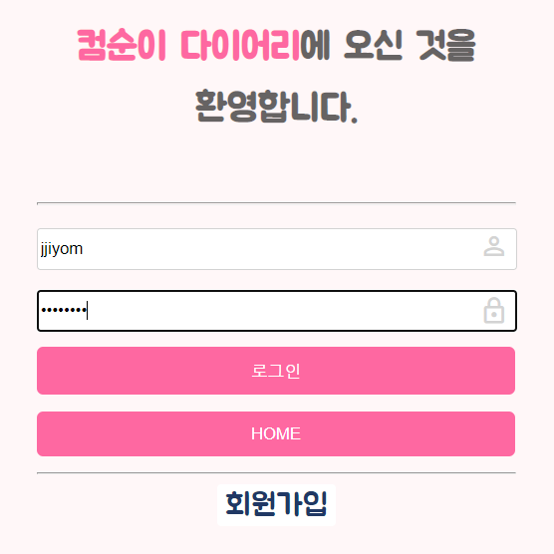
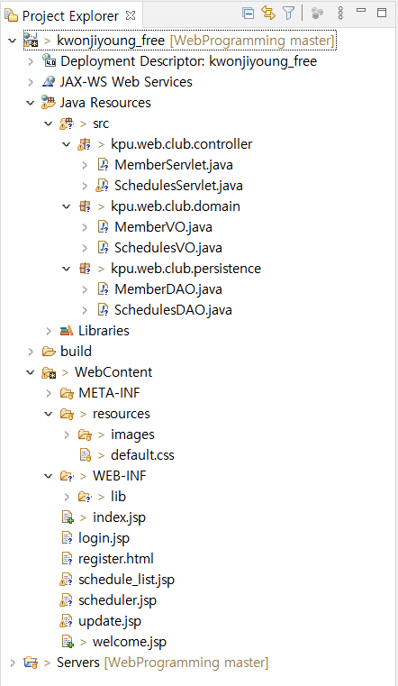
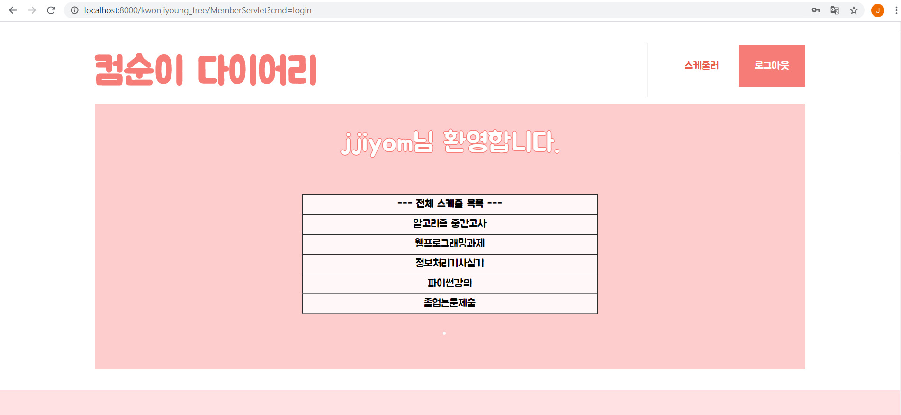
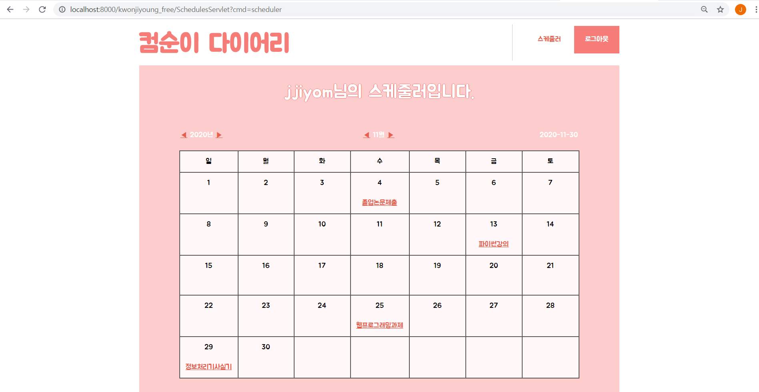
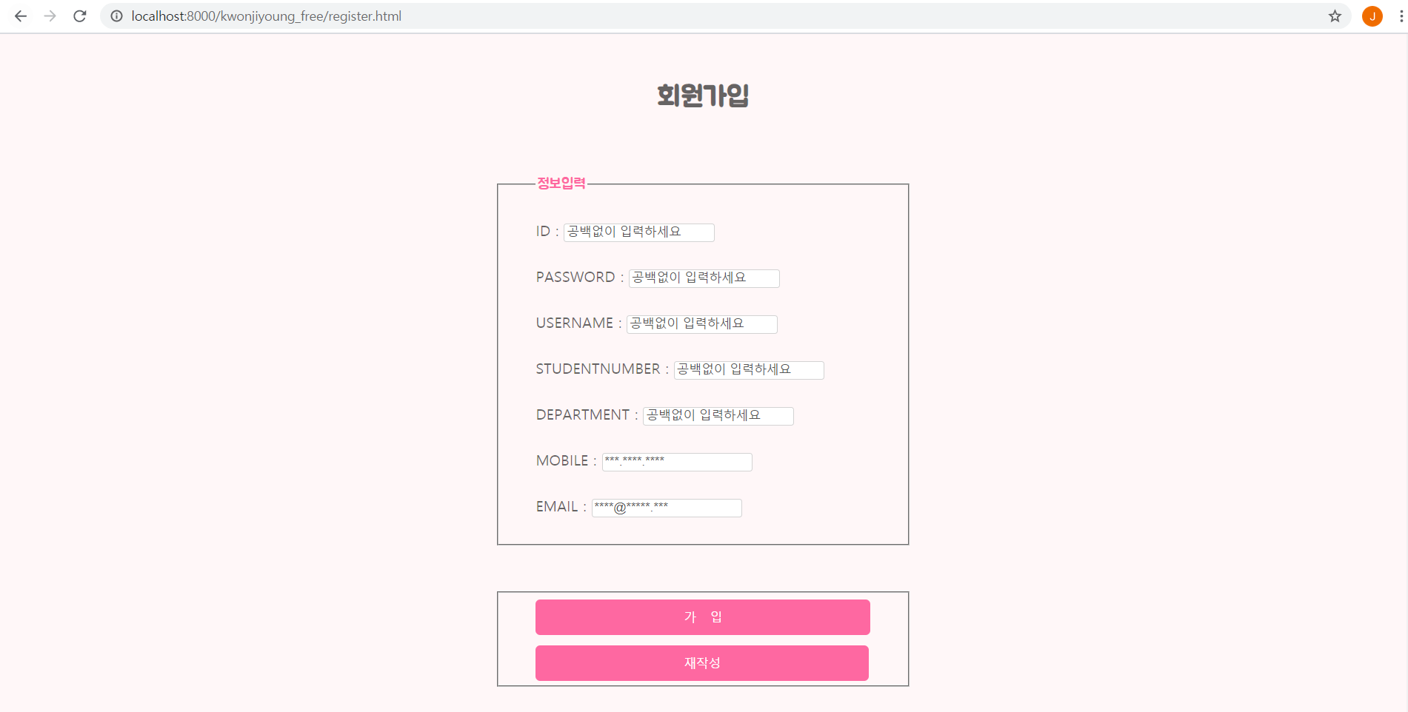
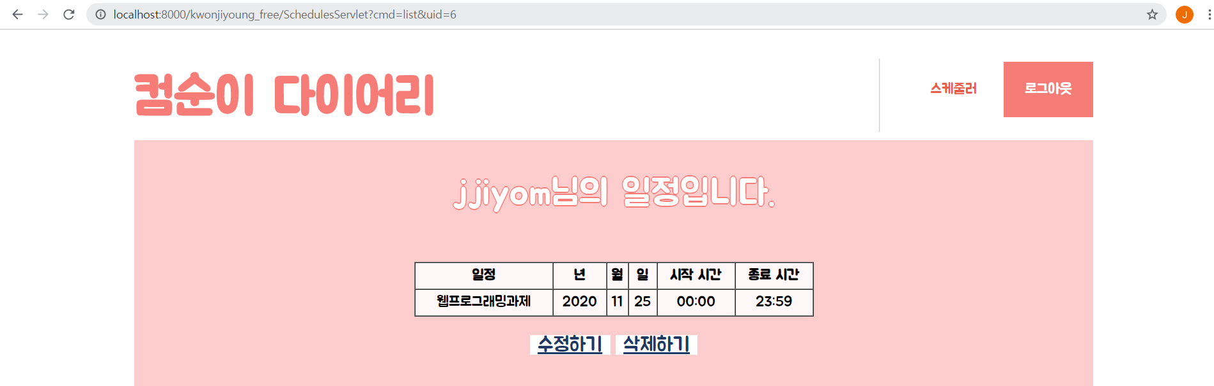
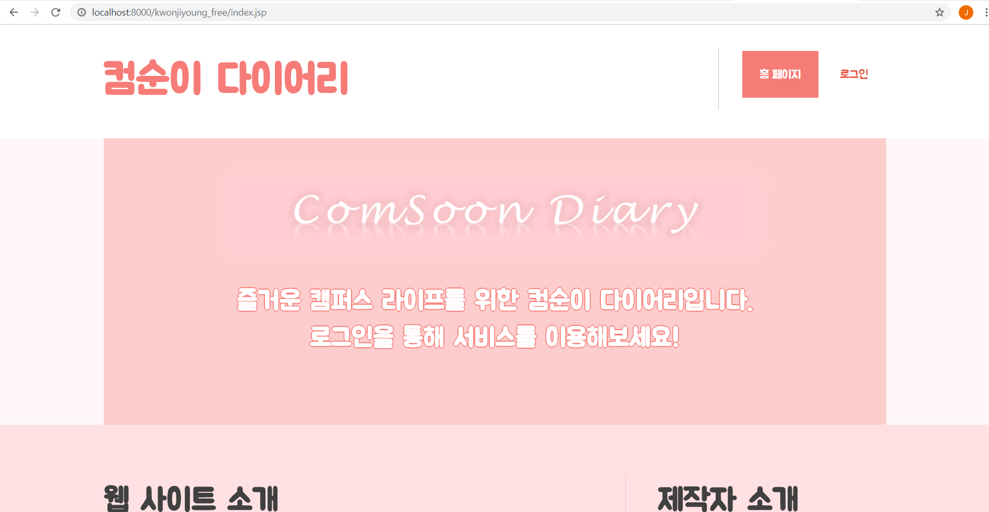
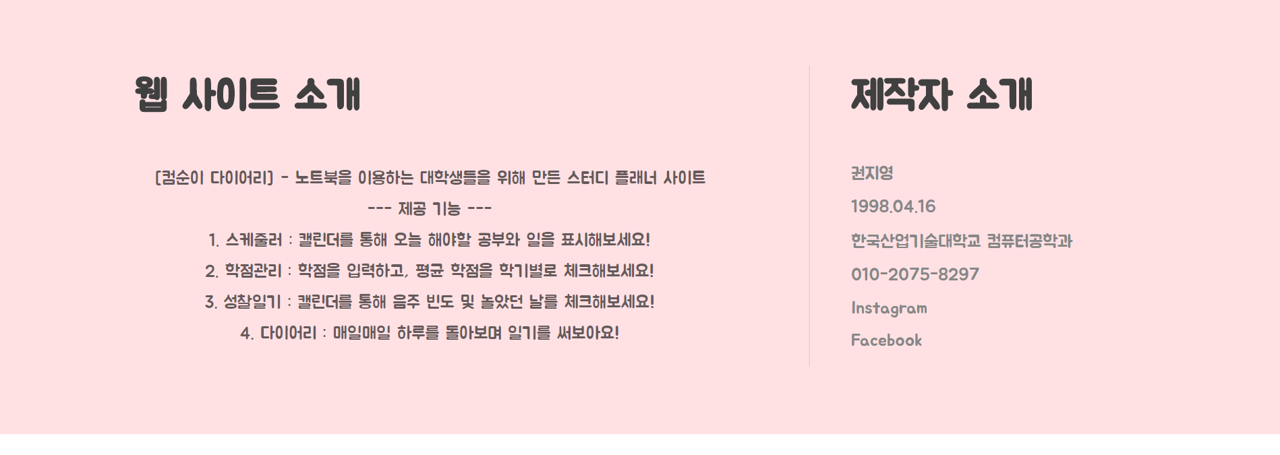
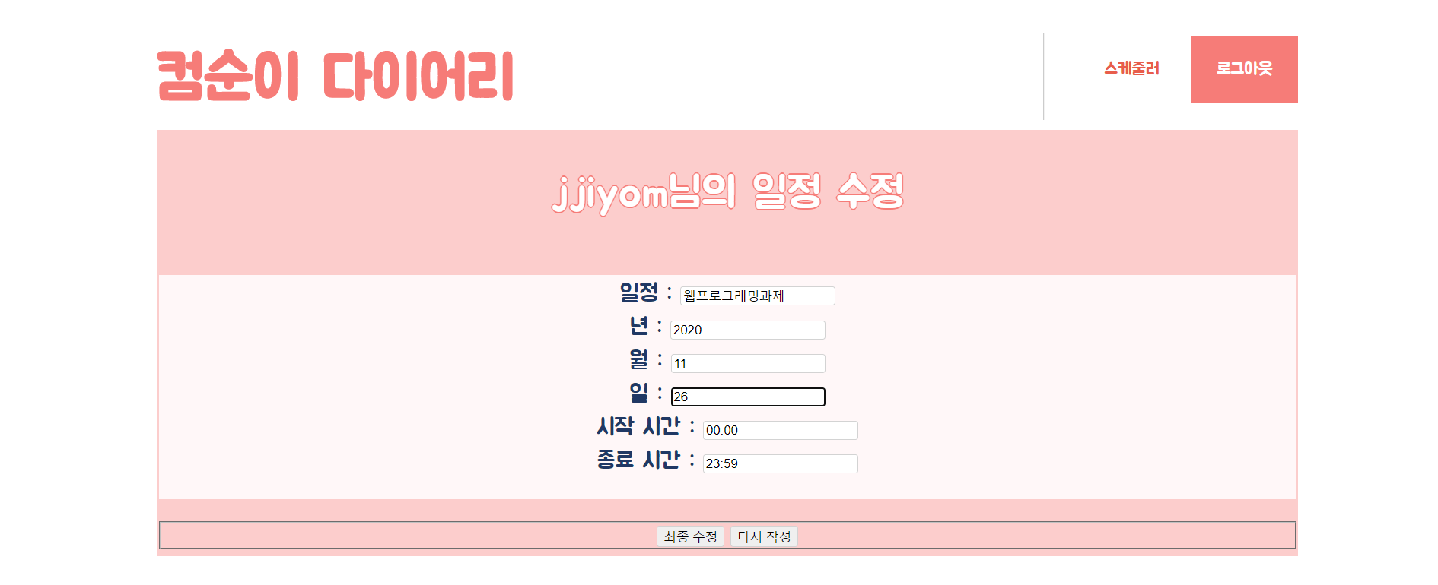
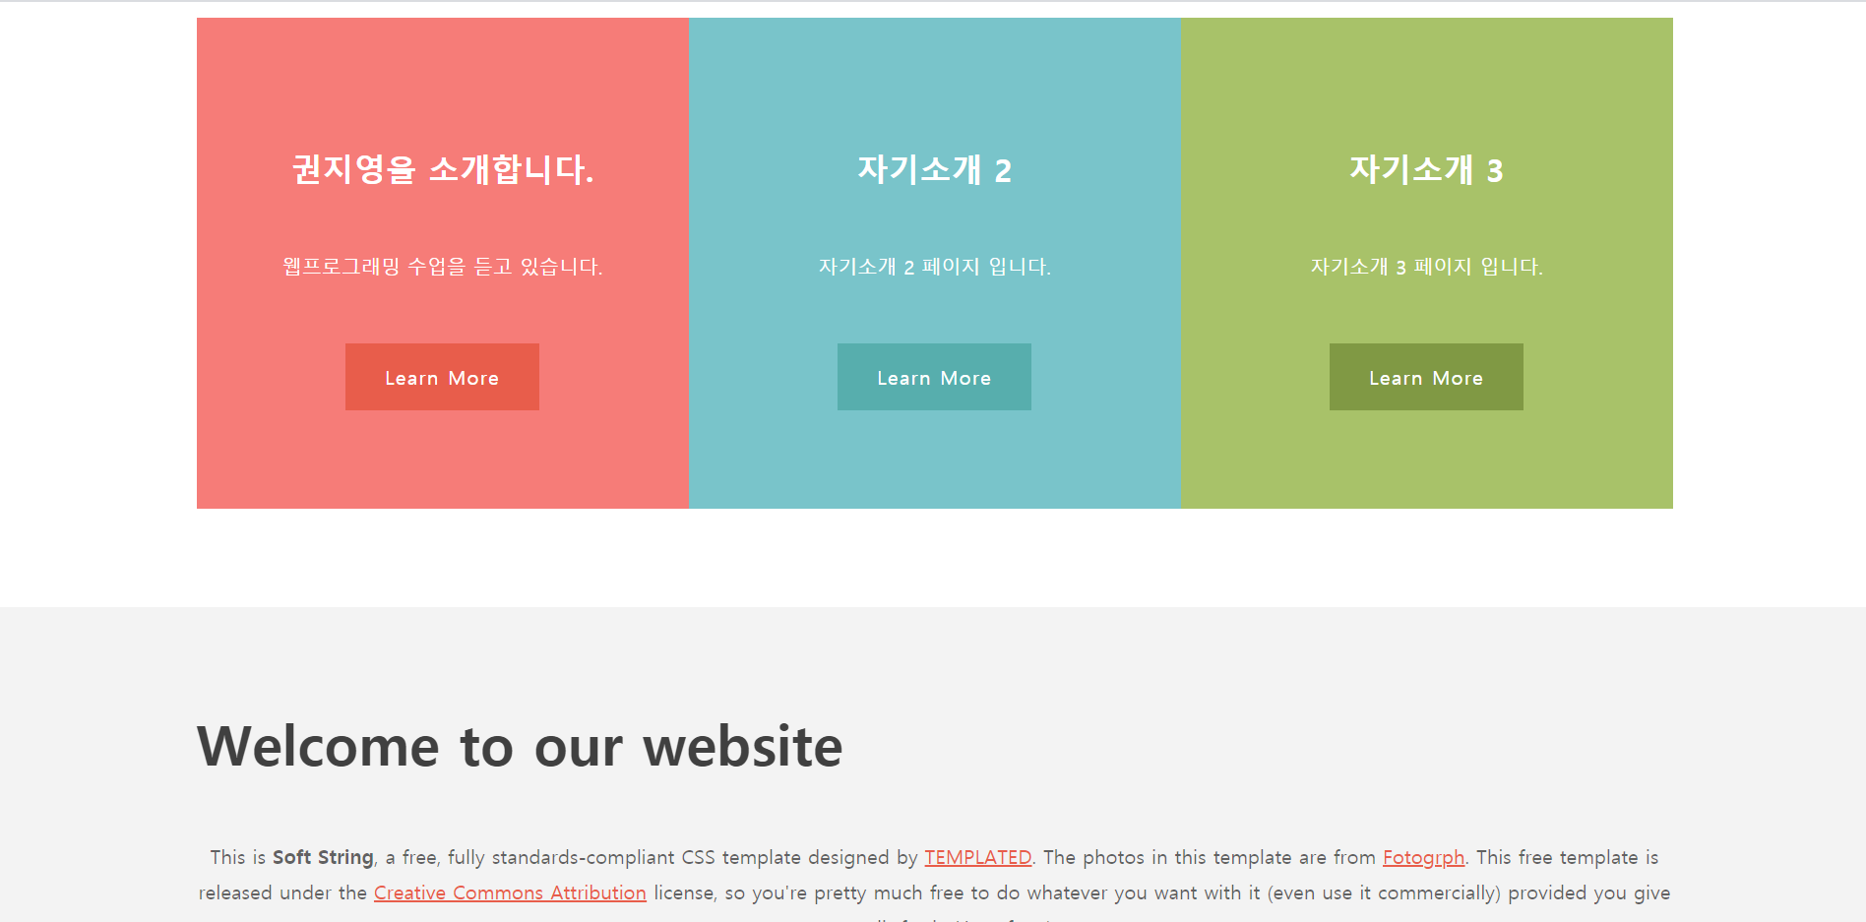
ComSoon Diary: 컴포넌트 구성
로그아웃
login.jsp
scheduler.jsp
welcome.jsp
register.html
schedule_list.jsp
index.jsp
update.jsp

Slide 4
ComSoon Diary: 서비스 설명
Index

Slide 5
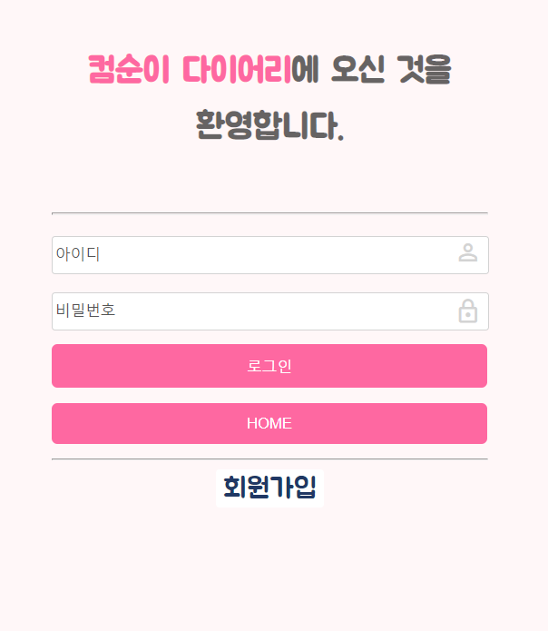
ComSoon Diary: 서비스 설명
login
register

Slide 6
ComSoon Diary: 서비스 설명
welcome
scheduler

Slide 7
ComSoon Diary: 서비스 설명
schedule_list
update

Slide 8
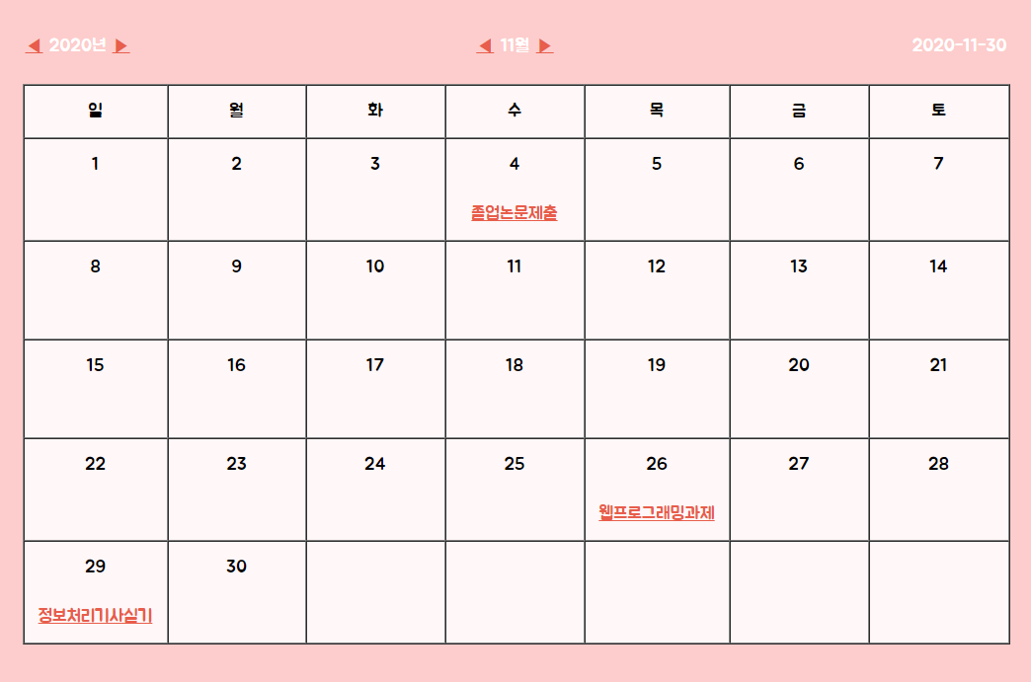
ComSoon Diary: 서비스 설명
수정 & 삭제 진행
BEFORE
AFTER

